Slide 1
Bilgisayar ve Ağ Güvenliği
Kriptoloji

Slide 2
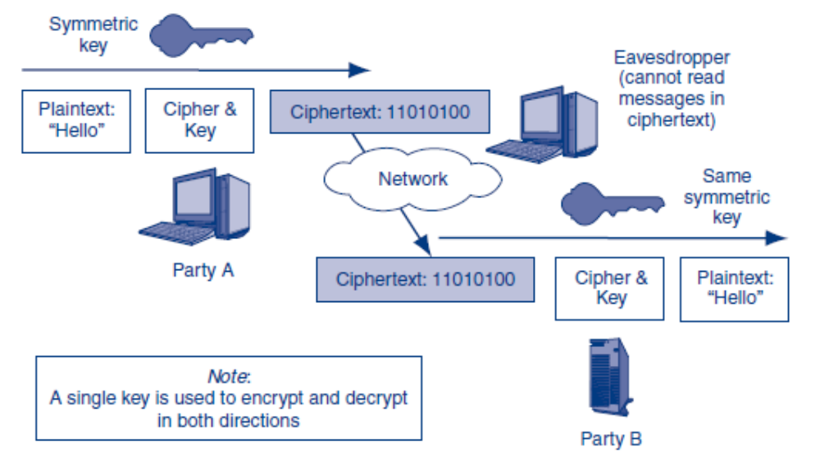
Kriptoloji Nedir ?
Kriptografi, taraflar arasında gönderilen/alınan veya bir bilgisayarda saklanan mesajları korumak için matematiksel işlemlerin kullanılmasıdır.
Kriptografinin ilk amacı gizliliktir.

Slide 3
Terminoloji
plaintext – orijinal mesaj
ciphertext – kodlanmış mesaj
cipher – plaintexti ciphertexte dönüştüren algoritma
key – sadece alıcı/vericide bilinen cipherda kullanılan bilgi
encipher (encrypt) – plainttextin ciphera dönüşümü
decipher (decrypt) - plaintextden ciphertexti- kurtarma
kriptografi - şifreleme ilkelerinin / yöntemlerinin incelenmesi
kriptoanaliz (codebreaking) - anahtar bilmeden ciphertext çözme ilkeleri / yöntemlerinin incelenmesi
kriptoloji – kriptografi ve kriptoanaliz alanı
Notes:
Briefly review some terminology used throughout the course.

Slide 4
Simetrik Şifreleme
Geleneksel / private-key / single-key
Gönderici ve alıcı ortak bir anahtarı paylaşır
Tüm klasik şifreleme algoritmaları özel anahtardır.
1970 lerde public keylerden önceki türdü.
En çok kullanılan yapıdır.
Notes:
Symmetric encryption, also referred to as conventional encryption or single-key encryption, was the only type of encryption in use prior to the development of public-key encryption in the 1970s. It remains by far the most widely used of the two types of encryption. All traditional schemes are symmetric / single key / private-key encryption algorithms, with a single key, used for both encryption and decryption. Since both sender and receiver are equivalent, either can encrypt or decrypt messages using that common key.

Slide 5
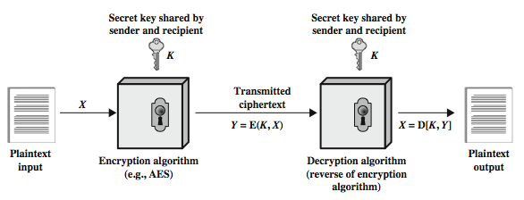
Simetrik Şifreleme Modeli
Notes:
Detail the five ingredients of the symmetric cipher model, shown in Stallings Figure 2.1:
plaintext - original message
encryption algorithm – performs substitutions/transformations on plaintext
secret key – control exact substitutions/transformations used in encryption algorithm
ciphertext - scrambled message
decryption algorithm – inverse of encryption algorithm

Slide 6
Gereksinimler
Simetrik şiflemenin güvenli kullanımı için iki gereksinimi:
  Güçlü bir şifreleme Algoritması
  Alıcı ve gönderici tarafından bilinen güvenli bir anahtar (key)
Matematiksel olarak:
  Y = E(K, X)
  X = D(K, Y)
Şifreleme algoritmasının bilindiği varsayılırsa
Dağıtık bir güvenli kanalın oluşturulması gerekir.
Notes:
Geleneksel şifrelemenin güvenli kullanımı için iki gereklilik vardır; bu da bir mesajın şifreli metin artı şifreleme/şifre çözme algoritması bilgisi temelinde şifresini çözmenin pratik olmadığını varsaydığımız ve dolayısıyla algoritmayı gizli tutmamız gerekmediği anlamına gelir; bunun yerine yalnızca anahtarı gizli tutmamız gerekir. Simetrik şifrelemenin bu özelliği, onu yaygın kullanım için uygun kılan şeydir. S/w ve h/w uygulamalarının kolayca dağıtılmasını sağlar.Bir simetrik şifreleme şemasının temel unsurlarına daha yakından bakabiliriz: matematiksel olarak şu özelliklere sahip bir çift fonksiyon olarak düşünülebilir: düz metin X, şifreli metin Y, anahtar K, şifreleme algoritması E, şifre çözme algoritması D. Anahtara sahip olan hedef alıcı dönüşümü tersine çevirebilir. Y'yi gözlemleyen ancak K veya X'e erişimi olmayan bir rakip, X veya K'yi kurtarmaya çalışabilir.Translated with DeepL.com (free version)

Slide 7
Kriptografi
Kriptografik sistemi şöyle karakterize edebilir:
  kullanılan şifreleme işlemlerinin türü
    Kaydırma (substitution)
    Transpoz (transposition)
    Ürün (product)
  kullanılan key sayısı
    tek anahtar veya özel (private)
    iki anahtar veya genel (public)
  düz metnin işlendiği yol
    blok
    Akış (stream)
Notes:
Cryptographic systems can be characterized along these three independent dimensions.
The type of operations used for transforming plaintext to ciphertext. All encryption algorithms are based on two general principles: substitution, in which each element in the plaintext (bit, letter, group of bits or letters) is mapped into another element, and transposition, in which elements in the plaintext are rearranged. The fundamental requirement is that no information be lost (that is, that all operations are reversible). Most systems, referred to as product systems, involve multiple stages of substitutions and transpositions.
The number of keys used. If both sender and receiver use the same key, the system is referred to as symmetric, single-key, secret-key, or conventional encryption. If the sender and receiver use different keys, the system is referred to as asymmetric, two-key, or public-key encryption.
The way in which the plaintext is processed. A block cipher processes the input one block of elements at a time, producing an output block for each input block. A stream cipher processes the input elements continuously, producing output one element at a time, as it goes along.

Slide 8
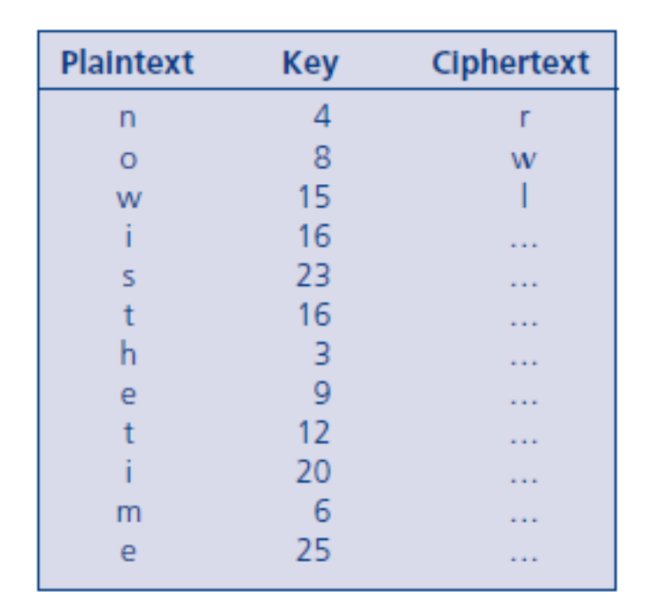
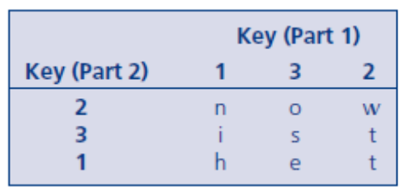
Basit Bir Örnek

Slide 9
Kriptoanaliz
Tipik olarak amaç, tek bir şifreli metnin düz metnini kurtarmak için basitçe kullanımdaki anahtarı kurtarmaktır.
İki genel yaklaşım vardır:
Kriptanalitik Saldırılar: algoritmanın doğasına ve belki de düz metnin genel özelliklerine ve hatta bazı örnek düz metin-şifreli metin çiftlerine ait bazı bilgilere dayanır. Bu tür bir saldırı, belirli bir düz metnin çıkarılması veya kullanılan anahtarın çıkarılması amacıyla algoritmanın özelliklerini kullanır.
Brute-force saldırıları, düz metne dönüştürülebilir bir çeviri elde edilinceye kadar, şifreli bir parçadaki olası tüm anahtarları dener. Ortalama olarak, başarmak için tüm olası anahtarların yarısı denenmelidir.
Herhangi bir saldırı türü anahtarı çıkarmada başarılı olursa, etki felakettir: Bu anahtarla şifrelenen gelecekteki ve geçmiş iletiler ele geçirilir.
Notes:
Tipik olarak amaç, tek bir şifreli metnin düz metnini kurtarmak yerine kullanılan anahtarı kurtarmaktır. İki genel yaklaşım vardır: Kriptanaliz: algoritmanın doğasına ve belki de düz metnin genel özellikleri hakkında bazı bilgilere ve hatta bazı örnek düz metin-şifreli metin çiftlerine dayanır. Bu tür saldırılar algoritmanın özelliklerinden faydalanarak belirli bir düz metni ya da kullanılan anahtarı çıkarmaya çalışır. Kaba kuvvet saldırıları, düz metne anlaşılır bir çeviri elde edilene kadar bir şifreli metin parçası üzerinde olası her anahtarı dener. Ortalama olarak, başarıya ulaşmak için tüm olası anahtarların yarısı denenmelidir. Her iki saldırı türü de anahtarı çıkarmayı başarırsa, etkisi felaket olur: Bu anahtarla şifrelenmiş gelecekteki ve geçmişteki tüm mesajlar tehlikeye girer. Translated with DeepL.com (free version)

Slide 10
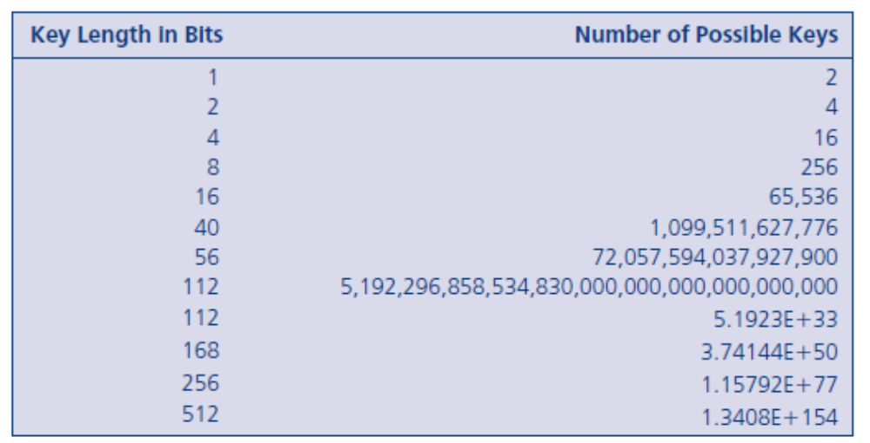
Anahtar Uzunluğu
Notlar: Anahtarın bir bitini eklemek, bir kriptanalistin anahtarı kırmak için harcayacağı süreyi iki katına çıkarır. 100 bit veya daha fazla uzunluktaki gizli anahtarlar, günümüzde güçlü simetrik anahtarlar olarak kabul edilir.
100 bitten daha kısa olan anahtarlar, bugün zayıf simetrik anahtar olarak kabul edilir. Özel anahtarın kırılması ve özel anahtarların sık sık değiştirilememesi nedeniyle, genel anahtar / özel anahtar çiftleri (daha sonra ele alınacak) çok daha güçlüdür. Ortak anahtarlar ve özel anahtarlar en az 512 ila 1.024 bit uzunluğunda olmalıdır.

Slide 11
Brute Force Arama
Her anahtar basitçe denenerek yapılan saldırıdır.
Anahtar boyutuyla orantılı en temel saldırı
Planitext biliniyorsa veya tanınıyorsa
Key Size (bits) | Number of Alternative Keys | Time required at 1 decryption/µs | Time required at 10⁶ decryptions/µs
32 | 2³² = 4.3 × 10⁹ | 2³¹ µs = 35.8 minutes | 2.15 milliseconds
56 | 2⁵⁶ = 7.2 × 10¹⁶ | 2⁵⁵ µs = 1142 years | 10.01 hours
128 | 2¹²⁸ = 3.4 × 10³⁸ | 2¹²⁷ µs = 5.4 × 10²⁴ years | 5.4 × 10¹⁸ years
168 | 2¹⁶⁸ = 3.7 × 10⁵⁰ | 2¹⁶⁷ µs = 5.9 × 10³⁶ years | 5.9 × 10³⁰ years
26 characters (permutation) | 26! = 4 × 10²⁶ | 2 × 10²⁶ µs = 6.4 × 10¹² years | 6.4 × 10⁶ years
Notes:
Kaba kuvvet saldırısı, şifreli metnin düz metne anlaşılabilir bir çevirisi elde edilene kadar olası her anahtarın denenmesini içerir. Ortalama olarak, başarıya ulaşmak için tüm olası anahtarların yarısı denenmelidir. Stallings Tablo 2.2, tek bir sistemin ya da bir milyon paralel sistemin kullanıldığı çeşitli yaygın anahtar boyutları için (DES 56, AES 128, Triple-DES 168, artı genel mono-alfabetik şifre) kaba kuvvet saldırısı yapmak için ne kadar zaman gerektiğini göstermektedir.Translated with DeepL.com (free version)

Slide 12
Yerine Koyma Teknikleri
Yerine koyma tekniği, düz metindeki harflerin başka harflerle ya da sayı veya sembollerle değiştirildiği tekniktir.
Düz metin bir bit dizisi olarak görülürse, yerine koyma düz metin bit desenlerinin şifreli metin bit desenleriyle değiştirilmesini içerir.

Slide 13
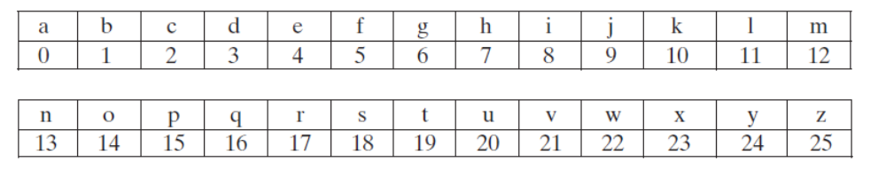
Caesar Cipher
Bilinen en eski ve en basit ikame şifresi Julius Caesar tarafından kullanılmıştır. Caesar şifresi, alfabedeki her bir harfin alfabenin üç sıra aşağısında yer alan bir harfle değiştirilmesini içerir.
plain: a b c d e f g h i j k l m n o p q r s t u v w x y z
cipher: D E F G H I J K L M N O P Q R S T U V W X Y Z A B C
Algoritma aşağıdaki gibi ifade edilebilir.
  C = E(3, p) = (p + 3) mod 26
Bir kaydırma herhangi bir miktarda olabilir, böylece genel Sezar algoritması
  C = E(k, p) = (p + k) mod 26
k değeri 1-25 aralığındadır, Şifre Çözme Algoritması
  p = D(k, C) = (C - k) mod 26

Slide 14
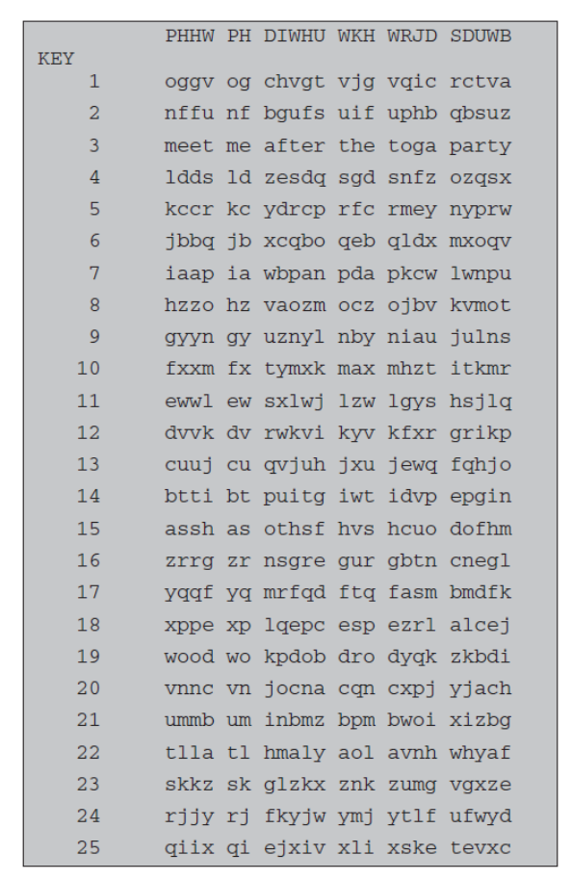
Caesar Cipher

Slide 15
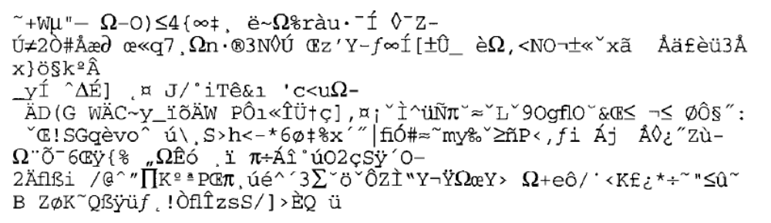
Sıkıştırılmış Dosya

Slide 16
Feistel Cipher Structure
feistel cipher, Horst Feistel tarafından geliştirilmiştir.
  Ters ürün şifrelemeye uygun
Giriş bloğu iki parçaya ayrılır.
  Birden fazla tur boyunca işlem
  Sol yarı veride kaydırma yap
  Sağ yarı veya alt anahtarın döndürme fonksiyonuna dayalı
  Sonra permutasyon yarıları yer değiştirir.
Notes:
705/5000
IBM Thomas J Watson Araştırma Laboratuvarları'nda çalışan Horst Feistel, 70'lerin başında uygun bir ters çevrilebilir şifre yapısı geliştirdi.
Feistel'in ana katkılarından biri, Shannon'un S-P ağını kolaylıkla ters çevrilmiş bir yapıya uyarlayan uygun bir yapının icadıydı. Sağ yarım ve alt anahtarın yuvarlak fonksiyonuna bağlı olarak sol veri yarısında bir ikame gerçekleştiren ve daha sonra yarı yarıya değişime uğrayan çoklu turlarda işlenen iki yarıya girdi bloğunu bölümlere ayırır. Esasen aynı h / w veya s / w, hem şifreleme hem de şifre çözme için, tuşların nasıl kullanıldığının küçük bir değişimi ile kullanılır. Yuvarlak işlevi oluşturmak için bir S-kutusu katmanı ve aşağıdaki P-kutusu kullanılır.

Slide 17
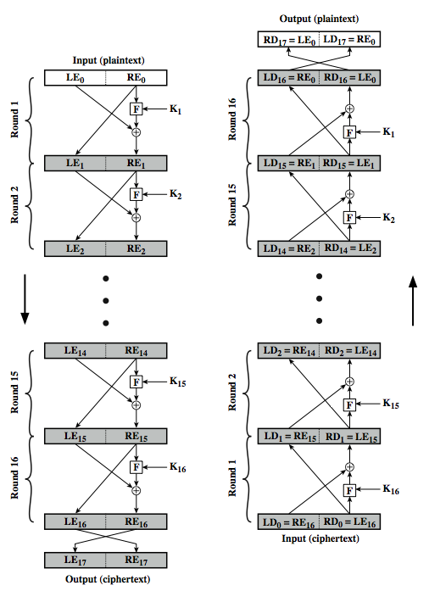
Feistel Cipher Yapısı
Notes:
Stallings Figure 2.2 illustrates the classical feistel cipher structure, with data split in 2 halves, processed through a number of rounds which perform a substitution on left half using output of round function on right half & key, and a permutation which swaps halves, as listed previously. The LHS side of this figure shows the flow during encryption, the RHS in decryption.
The inputs to the encryption algorithm are a plaintext block of length 2w bits and a key K. The plaintext block is divided into two halves, L₀ and R₀. The two halves of the data pass through n rounds of processing and then combine to produce the ciphertext block. Each round i has as inputs L_{i–1} and R_{i–1}, derived from the previous round, as well as a subkey K_{i}, derived from the overall K. In general, the subkeys K are different from K and from each other.
The process of decryption with a Feistel cipher is essentially the same as the encryption process. The rule is as follows: Use the ciphertext as input to the algorithm, but use the subkeys K_{i} in reverse order. That is, use K_{n} in the first round, K_{n–1} in the second round, and so on until K₁ is used in the last round. This is a nice feature because it means we need not implement two different algorithms, one for encryption and one for decryption. See discussion in text for why using the same algorithm with a reversed key order produces the correct result, noting that at every round, the intermediate value of the decryption process is equal to the corresponding value of the encryption process with the two halves of the value swapped.

Slide 18
Feistel Cipher Tasarım Bileşenleri
Blok boyutu
Anahtar boyutu
Döndürme sayısı
anahtar üretme fonksiyonu
Döndürme fonksiyonu
Hızlı şifreleme şifre çözme yazılımı
Notes:
The exact realization of a Feistel network depends on the choice of the following parameters and design features:
block size - increasing size improves security, but slows cipher
key size - increasing size improves security, makes exhaustive key searching harder, but may slow cipher
number of rounds - increasing number improves security, but slows cipher
subkey generation algorithm - greater complexity can make analysis harder, but slows cipher
round function - greater complexity can make analysis harder, but slows cipher
fast software en/decryption - more recent concern for practical use
ease of analysis - for easier validation & testing of strength

Slide 19
Data Encryption Standard (DES)
Dünyada en yaygın kullanılan cipher
Ulusal Standartlar Dairesi (NBS - National Bureau of Standards); 1973'te “ulusal bir standart olabilecek kriptografik bir algoritma” talebinde bulunmuştu. Bu talebe yönelik IBM'nin 1974'te sunduğu LUCIFER algoritması, Ulusal Güvenlik Ajansı'nın (NSA – National Security Agency) uyguladığı değişikliklerin ardından 1977'de DES (Data Encryption Standard) adıyla resmi bilgi şifreleme standardı olarak kabul edildi.
56 bit anahtar (key) kullanarak 64 bit data şifreleme
128 bit anahtar kullanarak 64 bit şifreleme (IBM)
Güvenliği konusunda tartışmalar sürmektedir.
Notes:
The most widely used private key block cipher, is the Data Encryption Standard (DES). It was adopted in 1977 by the National Bureau of Standards as Federal Information Processing Standard 46 (FIPS PUB 46). DES encrypts data in 64-bit blocks using a 56-bit key. The DES enjoys widespread use. It has also been the subject of much controversy its security.

Slide 20
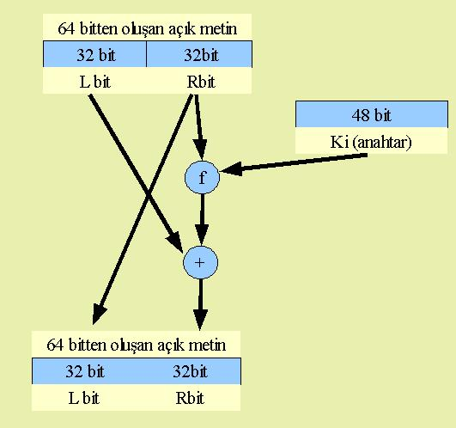
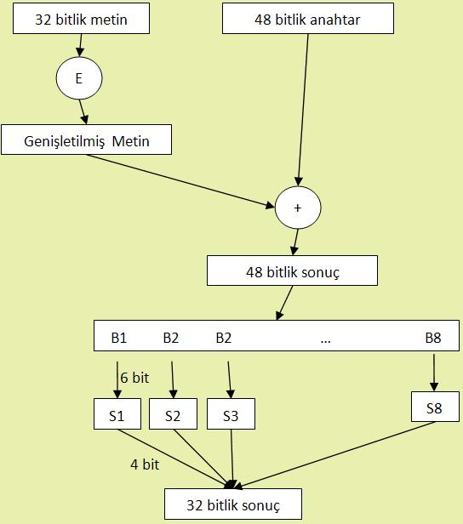

Slide 21
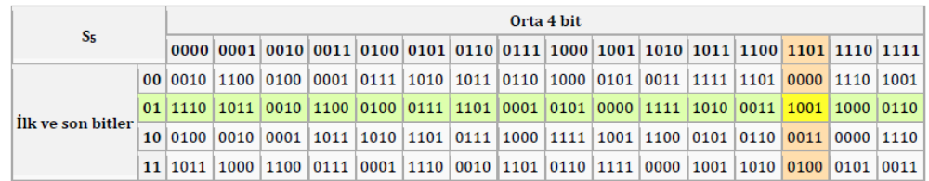

Slide 22
Çoklu Şifreleme& DES
DES'in değiştirilmesine ihtiyaç duyulduğu
  Teorik saldırılara karşı yetersiz
  Kapsamlı anahtar arama saldırıları başarılı olmuştur.
AES e alternatif olarak geliştirilmiştir
Öncelikle çoklu şifreleme kullanıldı.
Triple-DES
  1970'lerin sonlarında geliştirilmiş olan DES'in anahtar uzunluğu yetersiz hale geldiği için, Triple DES daha güvenli bir seçenek olarak ortaya çıkmıştır.
  Temelde DES algoritmasını üç kez uygulayarak çalışır. Bu üç adımda, veri önce bir anahtarla şifrelenir, sonra bir başka anahtarla şifresi çözülür ve son olarak üçüncü bir anahtarla şifrelenir. Bu işlem sırasında veri iki kez şifrelenir ve bir kez deşifre edilir. Bu sayede DES'ten daha güçlü bir şifreleme sağlanır.
Notes:
DES'in kaba kuvvet saldırısına karşı potansiyel savunmasızlığı göz önüne alındığında, bir alternatif bulma konusunda büyük bir ilgi vardı. Bir yaklaşım, AES'in ilk örnek olduğu tamamen yeni bir algoritma tasarlamaktır. Yazılım ve ekipmandaki mevcut yatırımı koruyacak bir başka alternatif, DES ve çoklu tuşlarla çoklu şifreleme kullanmaktır.Yaygın olarak kabul edilen üçlü DES (3DES) yaklaşımını inceliyoruz.

Slide 23
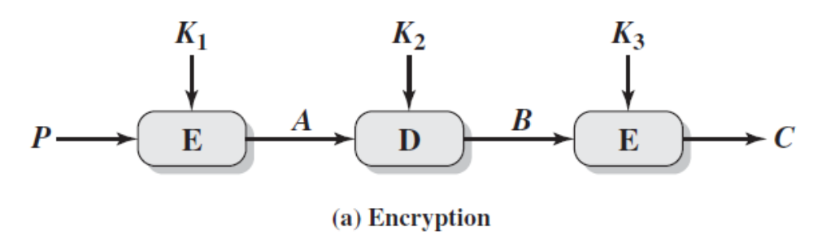
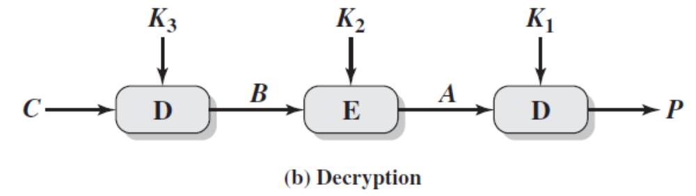
Triple-DES
C= E(K3, D(K2, E(K1, P)))
İşlev, şifreleme-şifre çözme-şifreleme (EDE) sırasını izler.
P=D(K1, E(K2, D(K3, C)))

Slide 24
Triple DES
Triple DES'in anahtar uzunluğu, üç anahtar toplamında 168 bit (56 bitlik DES anahtarlarının üçü) olacak şekilde uzatılmıştır. Ancak, güvenlik açısından, bugünün standartlarına uygun değildir. Modern şifreleme standartları, daha uzun anahtarlar ve daha güçlü algoritmalar kullanmayı gerektirir.
Triple DES'in dezavantajları arasında yavaş performansı, karmaşık anahtar yönetimi ve saldırılara karşı güvenliğinin sınırlı olması bulunmaktadır. Bu nedenle, günümüzde daha güçlü şifreleme algoritmaları tercih edilmektedir, özellikle AES (Advanced Encryption Standard) gibi.
Amerika Birleşik Devletleri Federal Bilgi İşleme Standartları tarafından onaylanmıştır.

Slide 25
AES Cipher
Rijmen-Daemen
128/192/256 bit anahtar, 128 bit veri
feistel şifresi yerine yinelemeli
  verileri 4 baytlık 4 sütun bloğu olarak işler
  her turda tüm veri bloğu üzerinde çalışır
Tasarım olarak
  Saldırılara karşı dirençlidir
  Bir çok CPU da hız ve kodlama etkilidir
  Tasarımı basittir.
Notes:
The Rijndael proposal for AES defined a cipher in which the block length and the key length can be independently specified to be 128,192,or 256 bits. The AES specification uses the same three key size alternatives but limits the block length to 128 bits. Rijndael is an academic submission, based on the earlier Square cipher, from Belgium academics Dr Joan Daemen and Dr Vincent Rijmen. It is an iterative cipher (operates on entire data block in every round) rather than feistel (operate on halves at a time), and was designed to have characteristics of: Resistance against all known attacks, Speed and code compactness on a wide range of platforms, & Design simplicity.

Slide 26

AES Structure
Notes:
Stallings Figure 2.5 shows the structure of AES in more detail. The cipher consists of N rounds, where the number of rounds depends on the key length: 10 rounds for a 16-byte key; 12 rounds for a 24-byte key; and 14 rounds for a 32-byte key. The first N – 1 rounds consist of four distinct transformation functions: SubBytes, ShiftRows, MixColumns, and AddRoundKey, which are described subsequently. The final round contains only 3 transformation, and there is a initial single transformation (AddRoundKey) before the first round, which can be considered Round 0. Each transformation takes one or more 4 x 4 matrices as input and produces a 4 x 4 matrix as output. Figure 5.1 shows that the output of each round is a 4 x 4 matrix, with the output of the final round being the ciphertext. Also, the key expansion function generates N + 1 round keys, each of which is a distinct 4 x 4 matrix. Each round key serve as one of the inputs to the AddRoundKey transformation in each round.

Slide 27

AES Round
Notes:
Can thus now view all the internal details of the AES round, showing how each byte of the state is manipulated, as shown in Stallings Figure 2.6.

Slide 28
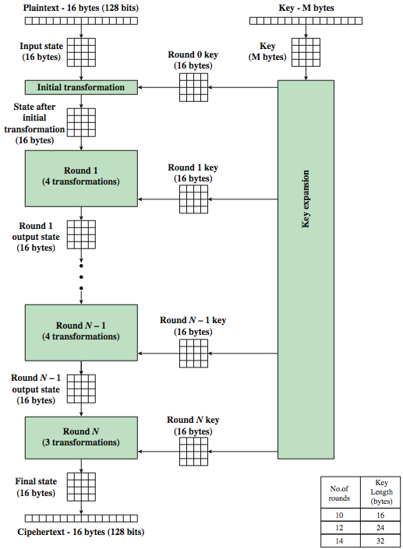
AES Şifreleme
Notes:
The overall encryption process in AES.

Slide 29
Rastgele Sayılar (Random Number)
(Pseduorandom Sayılar)
Kriptografide bir çok random sayı kullanılmaktadır.
  tekrarlamayı önlemek için kimlik doğrulama protokollerinde
  oturum anahtarları
  genel anahtar üretimi
  bir kerelik için key
  Bu değerler tüm durumlarda kritiktir
  istatistiksel olarak rasgele, tekdüze dağılım, bağımsız
  gelecekteki değerlerin önceki değerlerden tahmin edilemezliği
  Gerçek rastgele sayılar, oluşturulan rasgele sayılarla bu durumu sağlar
Notes:
Random numbers play an important role in the use of encryption for various network security applications. In this section, we provide a brief overview of the use of random numbers in cryptography and network security and then focus on the principles of pseudorandom number generation. Getting good random numbers is important, but difficult. You don't want someone guessing the key you're using to protect your communications because your "random numbers" weren't (as happened in an early release of Netscape SSL). Traditionally, the concern in the generation of a sequence of allegedly random numbers has been that the sequence of numbers be random in some well-defined statistical sense (with uniform distribution & independent). In applications such as reciprocal authentication, session key generation, and stream ciphers, the requirement is not just that the sequence of numbers be statistically random but that the successive members of the sequence are unpredictable (so that it is not possible to predict future values having observed previous values). With "true" random sequences, each number is statistically independent of other numbers in the sequence and therefore unpredictable. However, as is discussed shortly, true random numbers are seldom used; rather, sequences of numbers that appear to be random are generated by some algorithm.

Slide 30
Pseudorandom Sayı Üretimi (PRNGs)
“rastgele sayılar” oluşturmak için genellikle deterministik algoritmik teknikleri kullanır
her ne kadar gerçekten rastgele değil
“rastgelelik” ile ilgili birçok testi geçebilir
Notes:
Cryptographic applications typically make use of deterministic algorithmic techniques for random number generation, producing sequences of numbers that are not statistically random, but if the algorithm is good, the resulting sequences will pass many reasonable tests of randomness. Such numbers are referred to as pseudorandom numbers, created by “Pseudorandom Number Generators (PRNGs)”.

Slide 31
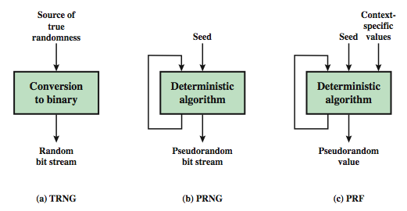
Rastgele & Pseudorandom Sayı Üretici
Notes:
Stallings Figure 2.77 contrasts a true random number generator (TRNG) with two forms of pseudorandom number generators. A TRNG takes as input a source that is effectively random; the source is often referred to as an entropy source. In contrast, a PRNG takes as input a fixed value, called the seed, and produces a sequence of output bits using a deterministic algorithm. Typically, as shown, there is some feedback path by which some of the results of the algorithm are fed back as input as additional output bits are produced. The important thing to note is that the output bit stream is determined solely by the input value or values, so that an adversary who knows the algorithm and the seed can reproduce the entire bit stream.
Figure 7.1 shows two different forms of PRNGs, based on application;
• Pseudorandom number generator: An algorithm that is used to produce an open-ended sequence of bits is referred to as a PRNG. A common application for an open-ended sequence of bits is as input to a symmetric stream cipher, as discussed in Section 7.4. Also, see Figure 3.1a.
• Pseudorandom function (PRF): A PRF is used to produced a pseudorandom string of bits of some fixed length. Examples are the symmetric encryption keys and nonces. Typically, the PRF takes as input a seed plus some context specific values, such as a user ID or an application ID.

Slide 32

Stream Cipher Yapıları
Notes:
Stallings Figure 2.8 illustrates the general structure of a stream cipher, where a key is input to a pseudorandom bit generator that produces an apparently random keystream of bits, and which are XOR’d with message to encrypt it, and XOR’d again to decrypt it by the receiver.

Slide 33
Stream Cipher Özellikleri
Şifreleme dizisi büyük bir zamana sahip olmalı, tekrarlanma süresi ne kadar uzun olursa, kriptanaliz yapılması daha zor olacaktır.
Anahtar dizisi mümkün olduğunca yakın bir true rasgele sayı akışının özelliklerine yaklaşmalıdır, daha fazla rastgele görünen anahtar akışı, şifreli metin rastgeleliği, kriptanalizi daha zor hale getiriyor.
Brute Force saldırılarına karşı korunmak için, anahtarın yeterince uzun olması gerekiyor. Blok şifreler için geçerli olan aynı hususlar burada geçerlidir. Bu nedenle, şu anki teknoloji ile, en az 128 bitlik bir anahtar uzunluğu istenmektedir.
Uygun şekilde tasarlanmış bir sözde sayı üreteci ile, bir akış şifresi, karşılaştırılabilir anahtar uzunluğuna sahip blok şifreleyici kadar güvenli olabilir. Bir akış şifresinin birincil avantajı, stream şifrelerinin neredeyse her zaman daha hızlı olması ve blok şifrelere göre çok daha az kod kullanmasıdır. Herhangi bir kriptografik olarak güçlü PRNG ile bir akış şifresi kurulabilir.
Notes:
[KUMA97] lists the following important design considerations for a stream cipher:
The encryption sequence should have a large period, the longer the period of repeat the more difficult it will be to do cryptanalysis.
The keystream should approximate the properties of a true random number stream as close as possible, the more random-appearing the keystream is, the more randomized the ciphertext is, making cryptanalysis more difficult.
To guard against brute-force attacks, the key needs to be sufficiently long. The same considerations as apply for block ciphers are valid here .Thus, with current technology, a key length of at least 128 bits is desirable.
With a properly designed pseudorandom number generator, a stream cipher can be as secure as block cipher of comparable key length. The primary advantage of a stream cipher is that stream ciphers are almost always faster and use far less code than do block ciphers. A stream cipher can be constructed with any cryptographically strong PRNG.

Slide 34
RC4
RC4, 1987 yılında Ron Rivest tarafından RSA Security için tasarlanan bir akış şifresidir.
Bayt tabanlı işlemler ile değişken anahtar boyutlu bir akış şifreleyicidir.
Algoritma, rasgele bir permütasyon kullanımına dayanmaktadır.
SSL / TLS güvenli web protokolünde ve WEP & WPA kablosuz LAN güvenlik protokollerinde kullanılır.
Notes:
RC4 is a stream cipher designed in 1987 by Ron Rivest for RSA Security. It is a variable key-size stream cipher with byte-oriented operations. The algorithm is based on the use of a random permutation. Analysis shows that the period of the cipher is overwhelmingly likely to be greater than 10^100. Eight to sixteen machine operations are required per output byte, and the cipher can be expected to run very quickly in software. RC4 is probably the most widely used stream cipher. It is used in the SSL/TLS secure web protocol, & in the WEP & WPA wireless LAN security protocols. RC4 was kept as a trade secret by RSA Security, but in September 1994 was anonymously posted on the Internet on the Cypherpunks anonymous remailers list. In brief, the RC4 key is ued to form a random permutation of all 8-bit values, it then uses that permutation to scramble input info processed a byte at a time.

Slide 35
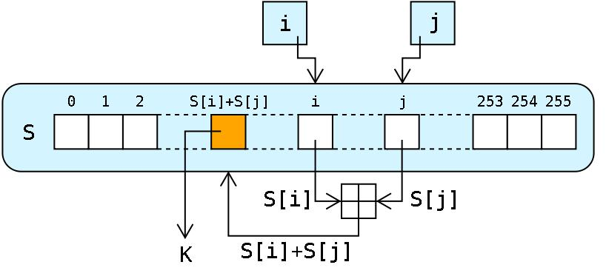
RC4 Anahtar Planlama
S dizisi başlangıcı: 0..255
Anahtarı kullanmak için karıştırır.
S şifrenin iç durumunu oluşturur.
  for i = 0 to 255 do
    S[i] = i
    T[i] = K[i mod keylen])
  j = 0
  for i = 0 to 255 do
    j = (j + S[i] + T[i]) (mod 256)
    swap (S[i], S[j])
Notes:
RC4 algoritması oldukça basit ve açıklanması oldukça kolaydır. 1 ile 256 bayt arasında değişken uzunlukta bir anahtar kullanır.
RC4 anahtar çizelgesi, durum S'yi 0..255 sayılarına sıfırlar ve daha sonra sıradaki değerini ve dizideki başka bir girişi seçmek için bir sonraki bayt anahtarını kullanarak her bir girişten geçer ve değerlerini değiştirir. Bu 256 kez yaptıktan sonra, sonuç iyi ve gerçekten karıştırılmış bir dizidir. Olası durumların toplam sayısı 256! - gerçekten çok büyük bir sayı, 2048 bit (256 * 8) max anahtarından bile daha büyük bir sayı seçebilir.

Slide 36
RC4 Encryption
encryption continues shuffling array values
sum of shuffled pair selects "stream key" value from permutation
XOR S[t] with next byte of message to en/decrypt
  i = j = 0
  for each message byte M_{i}
    i = (i + 1) (mod 256)
    j = (j + S[i]) (mod 256)
    swap(S[i], S[j])
    t = (S[i] + S[j]) (mod 256)
    C_{i} = M_{i} XOR S[t]
Notes:
To form the stream key for en/decryption (which are identical), RC4 continues to shuffle the permutation array S by continuing to swap each element in turn with some other entry, and using the sum of these two entry values to select another value from the permutation to use as the stream key, which is then XOR’d with the current message byte.

Slide 37
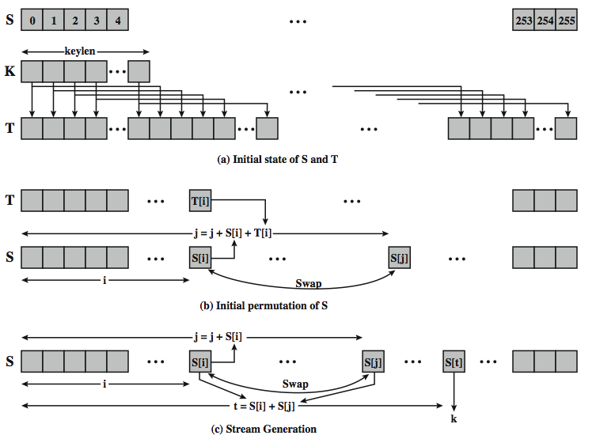
RC4 Yapısı
Notes:
Stallings Figure 2.9 illustrates the general structure of RC4.

Slide 38
MD5 - Message-Digest algorithm 5
MD5 Ron Rivest tarafından 1991 yılında geliştirilmiş bir tek yönlü hash (özet) üretme algoritmasıdır,
Veri bütünlüğünü test etmek için kullanılır.
Bu algoritma girdinin büyüklüğünden bağımsız olarak 128-bit’lik bir çıktı üretir ve girdideki en ufak bir bit değişikliği bile çıktının tamamen değişmesine sebep olur.
MD5’ın en çok kullanıldığı yerlerden biri, bir verinin (dosyanın) doğru transfer edilip edilmediği veya değiştirilip değiştirilmediğinin kontrol edilmesidir.
MD5, veri bütünlüğünün doğrulanması, parola doğrulaması ve dijital imzalama gibi birçok kriptografik uygulamada kullanılır.
Ancak, zaman içinde MD5'in güvenlik açıkları ortaya çıkmıştır. Özellikle çarpışma saldırıları adı verilen bir tür saldırı, farklı girişlerin aynı MD5 özetini üretebilmesine neden olabilir. Bu nedenle, güvenlik uygulamalarında MD5 yerine daha güçlü özetleme algoritmaları önerilmektedir, örneğin SHA-256 veya SHA-3 gibi.

Slide 39
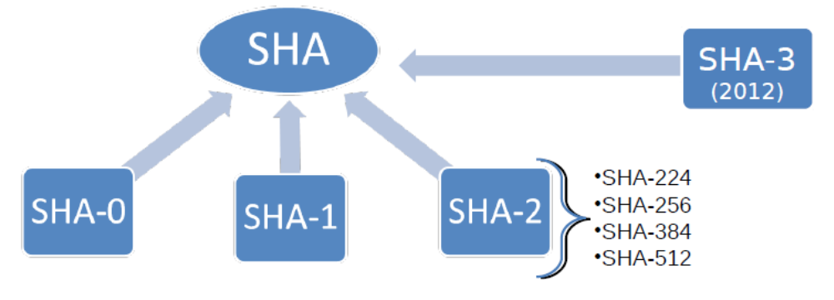
SHA - Secure Hash Algorithm
SHA (Secure Hash Algorithm), verilerin sabit uzunluklu bir özetini (hash) üreten kriptografik karma işlevleri ailesidir. SHA algoritmaları, veri bütünlüğünü doğrulama, dijital imza oluşturma, parola depolama ve diğer güvenlik uygulamalarında kullanılır. Ayrıca, bir verinin benzersiz bir temsilini oluşturarak veri tekrarını önlemek için de kullanılabilirler.

Slide 40
SHA - Secure Hash Algorithm
SHA algoritmaları, ABD Ulusal Güvenlik Ajansı (NSA) tarafından Amerikan Ulusal Standartlar Enstitüsü (NIST) ile işbirliği içinde geliştirilmiştir. SHA ailesi, farklı uzunluklarda özetler üreten birkaç farklı algoritmadan oluşur. En yaygın olarak kullanılanları şunlardır:
SHA-1: 160 bitlik bir özet üreten ilk SHA algoritmasıdır. Ancak, çeşitli çarpışma saldırılarına maruz kalması nedeniyle artık güvenlik açısından zayıf kabul edilir ve genellikle kullanılmaz.
SHA-2: SHA-1'in yerini almak üzere tasarlanmış olan bir algoritmadır. Bu algoritma, SHA-256, SHA-384, SHA-512 gibi farklı uzunluklarda özetler üreten algoritmaları içerir. Bu algoritmalar günümüzde geniş çapta güvenli olarak kabul edilir ve birçok güvenlik protokolü ve uygulamasında kullanılır.
SHA-3: NIST tarafından SHA-2'nin alternatifi olarak tasarlanmıştır. SHA-3, Keccak Team adlı bir kriptografik algoritma ailesine dayanır ve SHA-3-256, SHA-3-384, SHA-3-512 gibi farklı uzunluklarda özetler üretir. SHA-3, SHA-2'nin tamamen farklı bir tasarımına dayandığı için ayrı bir aile olarak kabul edilir.

Slide 41
Çarpışma Saldırıları – Collision Attack
Çarpışma saldırıları (collision attacks), kriptografik özet (hash) fonksiyonlarına yönelik bir saldırı türüdür. Bu saldırılar, iki farklı girdiye sahip iki mesajın aynı özet değerine sahip olmasını sağlayarak kriptografik özet fonksiyonlarının güvenliğini zayıflatır.
  Birthday Attack (Doğum Günü Saldırısı
  Length Extension Attack (Uzunluk Uzantısı Saldırısı)
  Chosen-Prefix Collision Attack

Slide 42
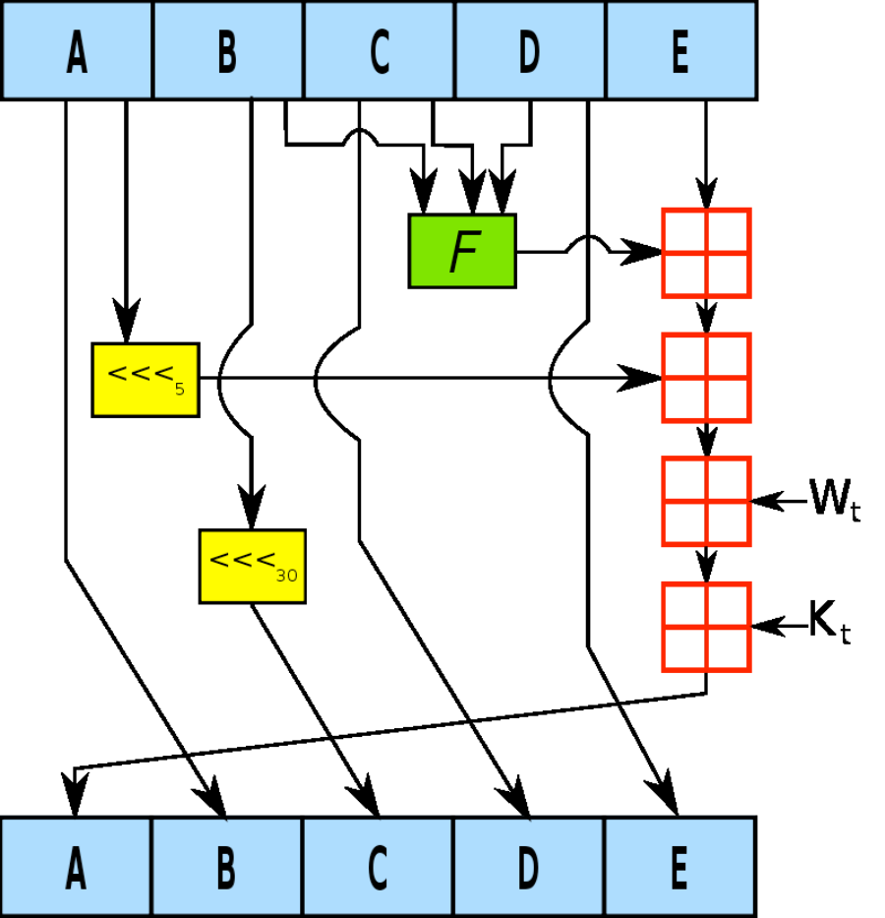
SHA-1 Hash Üretme
SHA (Secure Hash Algorithm – Güvenli Özetleme Algoritması), Amerika’nın ulusal güvenlik kurumu olan NSA tarafından tasarlanmıştır.
SHA-1, uzunluğu en fazla 264 bit olan mesajları girdi olarak kullanır ve 160 bitlik mesaj özeti üretir. Bu işlem sırasında, ilk önce mesajı 512 bitlik bloklara ayırır ve gerekirse son bloğun uzunluğunu 512 bite tamamlar.
SHA-1 çalışma prensibi olarak R. Rivest tarafından tasarlanan MD5 özet fonksiyonuna benzer.160 bitlik mesaj özeti üreten SHA-1 çakışmalara karşı 80 bitlik güvenlik sağlar.

Slide 43
Public Key (Açık Anahtar) Şifreleme Yöntemleri

Slide 44
Public Key Şifreleme Yapısı
İlk kez 1976 yılında Diffie ve Hellman tarafından
Açık anahtar algoritmaları, simetrik şifreleme algoritmalarında olduğu gibi bit desenleri üzerinde basit işlemler yerine matematiksel fonksiyonlara dayanır.
açık anahtarlı kriptografi asimetriktir
İki ayrı anahtar kullanır
İki anahtar kullanımının sonuçları ;
  gizlilik,
  anahtar dağıtımı
  ve kimlik doğrulama.
Notes:
Devam etmeden önce, açık anahtarlı şifrelemeyle ilgili bazı yaygın yanlış anlamalardan bahsetmeliyiz. Bunlardan biri, açık anahtarlı şifrelemenin kriptanalize karşı geleneksel şifrelemeden daha güvenli olduğudur. Aslında, herhangi bir şifreleme şemasının güvenliği (1) anahtarın uzunluğuna ve (2) bir şifreyi kırmak için gereken hesaplama işine bağlıdır.Geleneksel ya da açık anahtarlı şifrelemenin kriptanalize karşı koyma açısından birini diğerinden üstün kılan prensipte hiçbir şey yoktur. İkinci bir yanılgı ise açık anahtarlı şifrelemenin geleneksel şifrelemeyi geçersiz kılan genel amaçlı bir teknik olduğudur.Aksine, mevcut hesaplama yükü nedeniyle Açık anahtarlı şifreleme şemaları, geleneksel şifreleme yöntemlerinin şifrelemeden vazgeçilecektir. Son olarak, anahtar dağıtımının açık anahtarlı şifreleme kullanıldığında, oldukça zahmetli olan Geleneksel şifreleme için anahtar dağıtım merkezleri ile el sıkışma söz konusudur.Aslında, genellikle merkezi bir aracı içeren bir tür protokole ihtiyaç vardır ve Söz konusu prosedürler, aşağıdakiler için gerekli olanlardan daha basit veya daha verimli değildir geleneksel şifreleme.

Slide 45
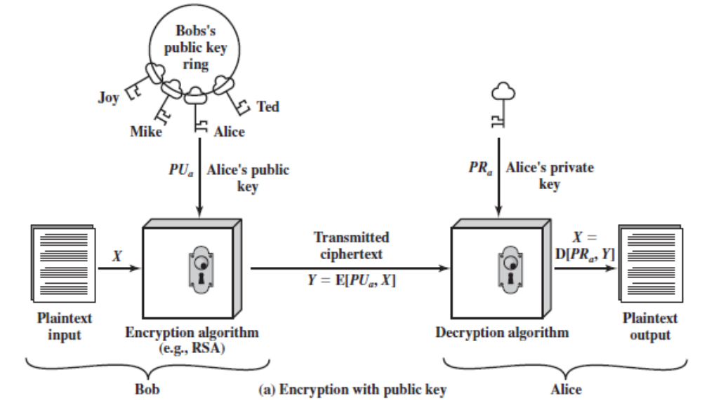
Açık Anahtar ile şifreleme
Notes:
Düz metin: Bu, algoritmaya beslenen okunabilir mesaj veya veridir girdi olarak.
Şifreleme algoritması: Şifreleme algoritması çeşitli dönüşümler gerçekleştirir düz metin üzerinde.
Açık ve özel anahtar: Bu, biri şifreleme için kullanıldığında diğeri şifre çözme için kullanılacak şekilde seçilmiş bir anahtar çiftidir. Şifreleme algoritması tarafından gerçekleştirilen kesin dönüşümler, girdi olarak sağlanan genel veya özel anahtara bağlıdır.
Şifreli metin: Bu, çıktı olarak üretilen karıştırılmış mesajdır. Düz metne ve anahtara bağlıdır. Belirli bir mesaj için, iki farklı anahtar iki farklı şifreli metin üretecektir.
Şifre çözme algoritması: Bu algoritma şifre metnini ve eşleşen şifre metnini kabul eder. anahtarını kullanır ve orijinal düz metni üretir.

Slide 46
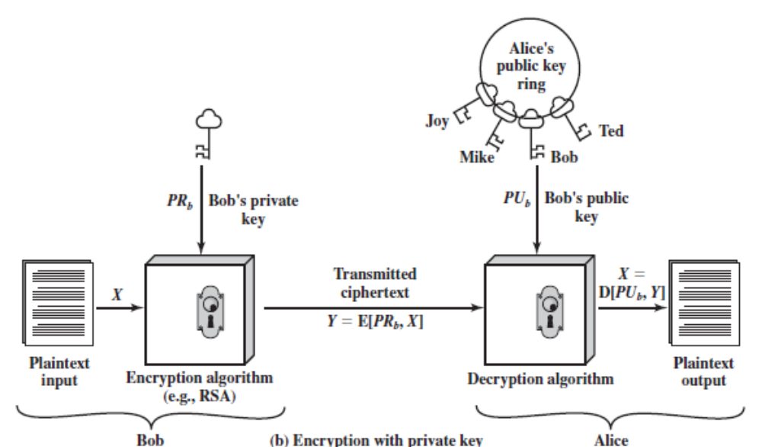
Private - Özel Anahtar ile Şifreleme
Notes:
İsimlerinden de anlaşılacağı gibi, çiftin genel anahtarı başkalarının kullanması için açık hale getirilirken, özel anahtar yalnızca sahibi tarafından bilinir.Genel amaçlı bir açık anahtarlı şifreleme algoritması, şifreleme için bir anahtara ve farklı ama ilişkili bir anahtara dayanır.şifre çözme anahtarı.Temel adımlar şunlardır:1. Her kullanıcı, mesajların şifrelenmesi ve şifresinin çözülmesi için kullanılacak bir çift anahtar oluşturur.2. Her kullanıcı, iki anahtardan birini genel bir kayda veya başka bir erişilebilir dosyaya yerleştirir.Bu genel anahtardır. Eşlik eden anahtar özel tutulur. Şekil 3.9a'nın da gösterdiği gibi, her kullanıcı diğerlerinden alınan bir genel anahtar koleksiyonu tutar.3. Bob, Alice'e özel bir mesaj göndermek isterse, Bob mesajı Alice'in genel anahtarını kullanarak şifreler.4. Alice mesajı aldığında, özel anahtarını kullanarak şifresini çözer. Başka hiçbir alıcı mesajın şifresini çözemez çünkü Alice'in özel anahtarını yalnızca Alice bilir.Bu yaklaşımla, tüm katılımcıların ortak anahtarlara erişimi vardır ve özel anahtarlar her katılımcı tarafından yerel olarak üretilir ve bu nedenle asla dağıtılmaları gerekmez.Bir kullanıcı özel anahtarını koruduğu sürece, gelen iletişim güvenlidir. Bir kullanıcı herhangi bir zamanda özel anahtarı değiştirebilir ve eski genel anahtarı değiştirmek için tamamlayıcı ortak anahtarı yayınlayabilir. Geleneksel şifrelemede kullanılan anahtara genellikle gizli anahtar denir. Genel anahtar şifrelemesi için kullanılan iki anahtar, genel anahtar ve özel anahtar olarak adlandırılır. Özel anahtar her zaman gizli tutulur, ancak geleneksel şifrelemeyle karıştırılmaması için gizli anahtar yerine özel anahtar olarak anılır.

Slide 47
Public Key Uygulamaları
Açık anahtar sistemleri, biri özel tutulan ve diğeri herkese açık olan iki anahtarlı kriptografik bir algoritmanın kullanılmasıyla karakterize edilir.
Uygulamaya bağlı olarak, gönderen, bir tür kriptografik işlevi gerçekleştirmek için ya gönderenin özel anahtarını, alıcının genel anahtarını ya da her ikisini kullanır. Geniş anlamda, açık anahtarlı şifreleme sistemlerinin kullanımını üç kategoriye ayırabiliriz:
encryption/decryption:Gönderen, bir mesajı alıcının genel anahtarıyla şifreler.
Dijital imza: Gönderen, bir mesajı kendi özel anahtarıyla "imzalar". İmzalama, mesaja veya mesajın bir işlevi olan küçük bir veri bloğuna uygulanan bir kriptografik algoritma ile sağlanır.
Anahtar değişimi: İki taraf bir oturum anahtarını değiş tokuş etmek için işbirliği yapar. Taraflardan birinin veya her ikisinin özel anahtar(lar)ını içeren birkaç farklı yaklaşım mümkündür.

Slide 48
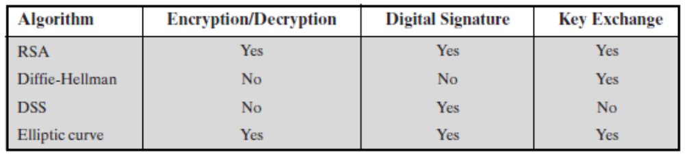
Public Key Algoritmaları

Slide 49
Public Key Algoritmaları bknz:https://en.wikipedia.org/wiki/Elliptic-curve_cryptography
RSA (Rivest-Shamir-Adleman): RSA, genel anahtarlı kriptografinin temel taşlarından biridir. Anahtar çifti oluşturur: biri şifreleme için kullanılırken diğeri şifreyi çözmek için kullanılır. RSA, dijital imzalama, veri şifreleme ve anahtar değişimi için yaygın olarak kullanılır.
DSA (Digital Signature Algorithm): DSA, dijital imzalama için kullanılan bir başka popüler algoritmadır. Genellikle güvenli iletişim protokolleri ve dijital imza doğrulaması için kullanılır.
ECDSA (Elliptic Curve Digital Signature Algorithm): ECDSA, elliptik eğri kriptografisi temel alınarak geliştirilen bir dijital imza algoritmasıdır. Özellikle kaynak kullanımı açısından daha verimlidir ve bu nedenle mobil cihazlar ve diğer kaynak sınırlı ortamlarda tercih edilir.
Diffie-Hellman Anahtar Değişimi (DH): Diffie-Hellman, iki taraf arasında güvenli bir şekilde anahtar değişimi yapmak için kullanılan bir protokol ve algoritmadır. DH, genel anahtarlı kriptografiyi temel alır ve SSL/TLS gibi güvenli iletişim protokollerinde anahtar değişimi için kullanılır.
ECDH (Elliptic Curve Diffie-Hellman): ECDH, elliptik eğri kriptografisi kullanarak anahtar değişimi yapmak için bir protokol ve algoritmadır. DH'ye benzer şekilde, iki taraf arasında güvenli bir şekilde anahtar değişimi sağlar.

Slide 50
SSL/TLS güvenli internet iletişimi
SSL (Secure Sockets Layer) ve TLS (Transport Layer Security), internet üzerinde güvenli iletişim kurmak için kullanılan protokollerdir. SSL, TLS'nin öncülü olarak başlamıştır ve TLS, SSL'in geliştirilmiş ve güncellenmiş bir sürümüdür. Ancak, genellikle SSL/TLS terimi, her ikisini de kapsayacak şekilde kullanılır.

Slide 51
SSL/TLS Protokolleri Fonksiyonları
Kimlik Doğrulama (Authentication): İstemci (genellikle bir tarayıcı) ve sunucu, birbirlerinin kimliklerini doğrulamak için birbirleriyle iletişim kurarlar. Bu genellikle dijital sertifikalar aracılığıyla yapılır. Sunucu, bir dijital sertifikaya sahip olduğunu ve bu sertifikayı güvenilir bir üçüncü tarafın (Sertifika Yetkilisi - CA) imzaladığını kanıtlar. İstemci, sunucunun sertifikasını kontrol ederek ve sertifika otoritesine güvenerek sunucunun kimliğini doğrular.
Anahtar Değişimi (Key Exchange): İstemci ve sunucu, güvenli bir iletişim için kullanılacak olan şifreleme anahtarlarını alışveriş yaparlar. Bu, genellikle Asimetrik (Açık Anahtarlı) Şifreleme kullanılarak yapılır. İstemci, sunucuya gönderilmek üzere bir simetrik anahtar oluşturur ve bu anahtarı sunucunun açık anahtarıyla şifreler. Sunucu, kendi özel anahtarını kullanarak bu simetrik anahtarı çözer.

Slide 52
SSL/TLS Protokolleri Fonksiyonları
Şifreleme (Encryption): Anahtar değişimi işleminden sonra, istemci ve sunucu arasındaki iletişim, simetrik şifreleme kullanılarak gerçekleştirilir. Sunucu, istemciye bir oturum anahtarı gönderir. Bu anahtar, iletişimde kullanılacak verilerin şifrelenmesi ve deşifrelenmesi için kullanılır.
Veri Bütünlüğü (Data Integrity): Veri bütünlüğü, verilerin iletim sırasında değişmediğini ve bozulmadığını doğrulamak için kullanılır. Bu genellikle HMAC (Hash-based Message Authentication Code) gibi bir kimlik doğrulama kodu ile sağlanır.
SSL/TLS protokolleri, bu adımları takip ederek, verilerin güvenli bir şekilde aktarılmasını sağlarlar. Bu sayede, hassas bilgilerin (örneğin, kullanıcı adları, parolalar, kredi kartı bilgileri vb.) internet üzerinden güvenli bir şekilde iletilmesi mümkün olur.

Slide 53
SSL/TLS'nin nasıl etkinleştirilir
SSL/TLS Sertifikası Edinme: Öncelikle, web sitesinin SSL/TLS sertifikasını elde etmesi gerekir. Bu sertifika, bir üçüncü taraf sertifikasyon kuruluşundan veya kendi sunucularından sağlanabilir.
Sunucu Yapılandırması: Sunucu, SSL/TLS sertifikasını yüklemeli ve SSL/TLS bağlantılarını destekleyecek şekilde yapılandırılmalıdır. Bu, sunucunun SSL/TLS bağlantılarını kabul etmesini ve doğru şekilde işlemesini sağlar.
SSL/TLS Aktivasyonu: SSL/TLS genellikle sunucu yapılandırma dosyalarında veya sunucu yönetim arayüzünde etkinleştirilir. Bu işlem, sunucunun SSL/TLS bağlantılarına yanıt vermesini sağlar.
İstemci Tarafı Ayarları: İstemci (örneğin, web tarayıcı) genellikle SSL/TLS'yi otomatik olarak destekler, ancak bazen güvenlik ayarlarını kontrol etmek veya SSL/TLS'nin etkinleştirilmiş olduğundan emin olmak için elle yapılandırma gerekebilir.

Slide 54
SİMETRİK ŞİFRELEME KULLANARAK SİMETRİK ANAHTAR DAĞILIMI
Herhangi bir şifreleme sisteminin gücü, bir anahtarı iki kişiye teslim etme aracını ifade eden bir terim olan anahtar dağıtım tekniğine dayanır. Başkalarının anahtarı görmesine izin vermeden veri alışverişi yapmak isteyen taraflar.
Anahtar dağıtımı çeşitli şekillerde gerçekleştirilebilir.
  A tarafından bir anahtar seçilebilir ve fiziksel olarak B'ye teslim edilebilir.
  Bir üçüncü kişi anahtarı seçip fiziksel olarak A ve B'ye teslim edebilir.
  A ve B daha önce ve yakın zamanda bir anahtar kullanmışsa, taraflardan biri yeni anahtarı eski anahtarı yeni anahtarı şifrelemek için kullanarak diğerine iletebilir.
  A ve B'nin her birinin bir üçüncü taraf C ile şifreli bir bağlantısı varsa, C, A ve B'ye şifrelenmiş bağlantılarda bir anahtar teslim edebilir.
    Session Key
    Permanent Key

Slide 55
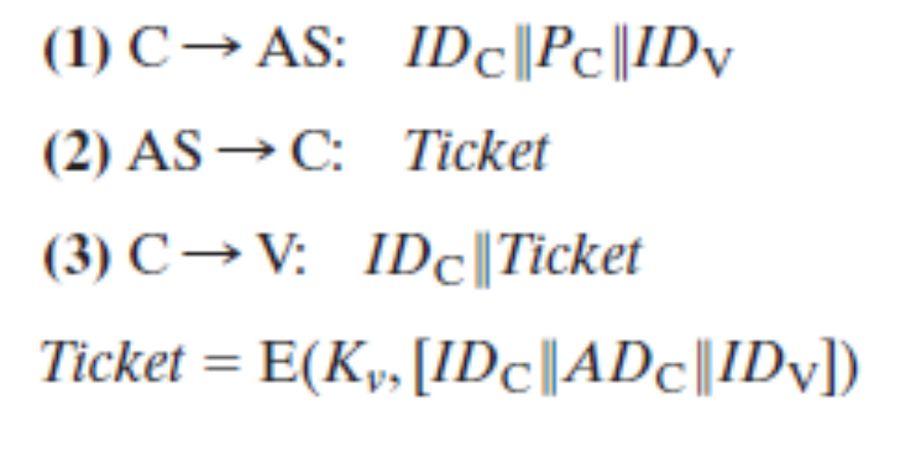
Kerberos
Kerberos, ağ üzerinde kimlik doğrulama ve güvenli iletişim sağlamak için kullanılan bir bilgisayar ağı kimlik doğrulama protokolüdür.
Özellikle, Kerberos, istemci-sunucu modeli üzerinde çalışan büyük ölçekli ağlarda, kullanıcıların ve hizmetlerin kimliklerini doğrulamak ve iletişimlerini güvenli hale getirmek için kullanılır.
Kerberos, MIT tarafından geliştirilen bir protokoldür ve genellikle UNIX tabanlı sistemlerde, Windows Active Directory gibi sistemlerde ve çeşitli diğer ağ uygulamalarında kullanılır.

Slide 56
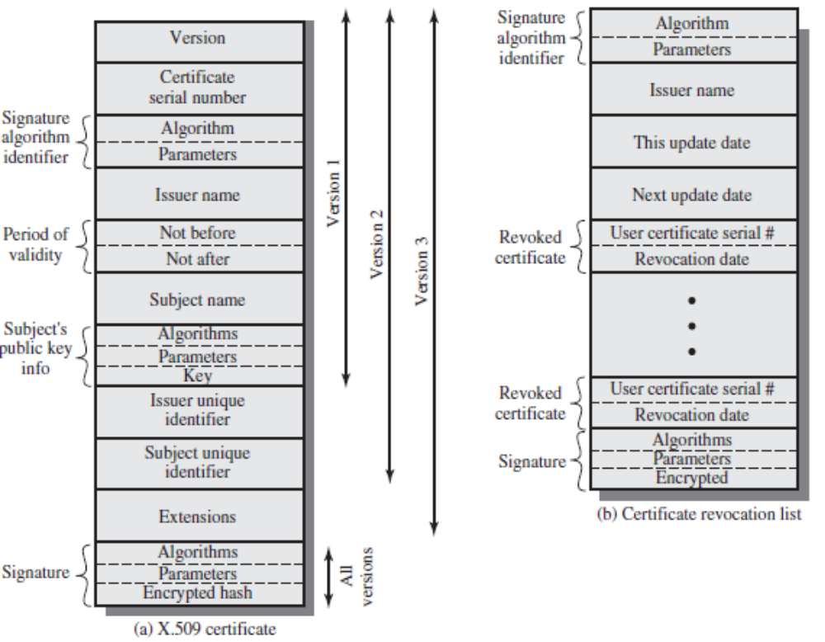
X.509 Formatı
X.509, genellikle genel anahtar altyapısı (PKI) içerisinde dijital sertifikaları tanımlamak için kullanılan bir standarttır. Dijital sertifikalar, genellikle açık anahtar altyapısında (PKI) kullanılan ve kimlik doğrulama, güvenli iletişim ve dijital imza gibi amaçlar için kullanılan dijital belgelerdir.

